Slide 1
Object
Coding Subuh #12
Ahmad Muhardian

Slide 2
Agenda kita..
Kenalan dengan Object di JS
Method di Object
Kata kunci this
Latihan

Slide 3
Mengenal Object

Slide 4
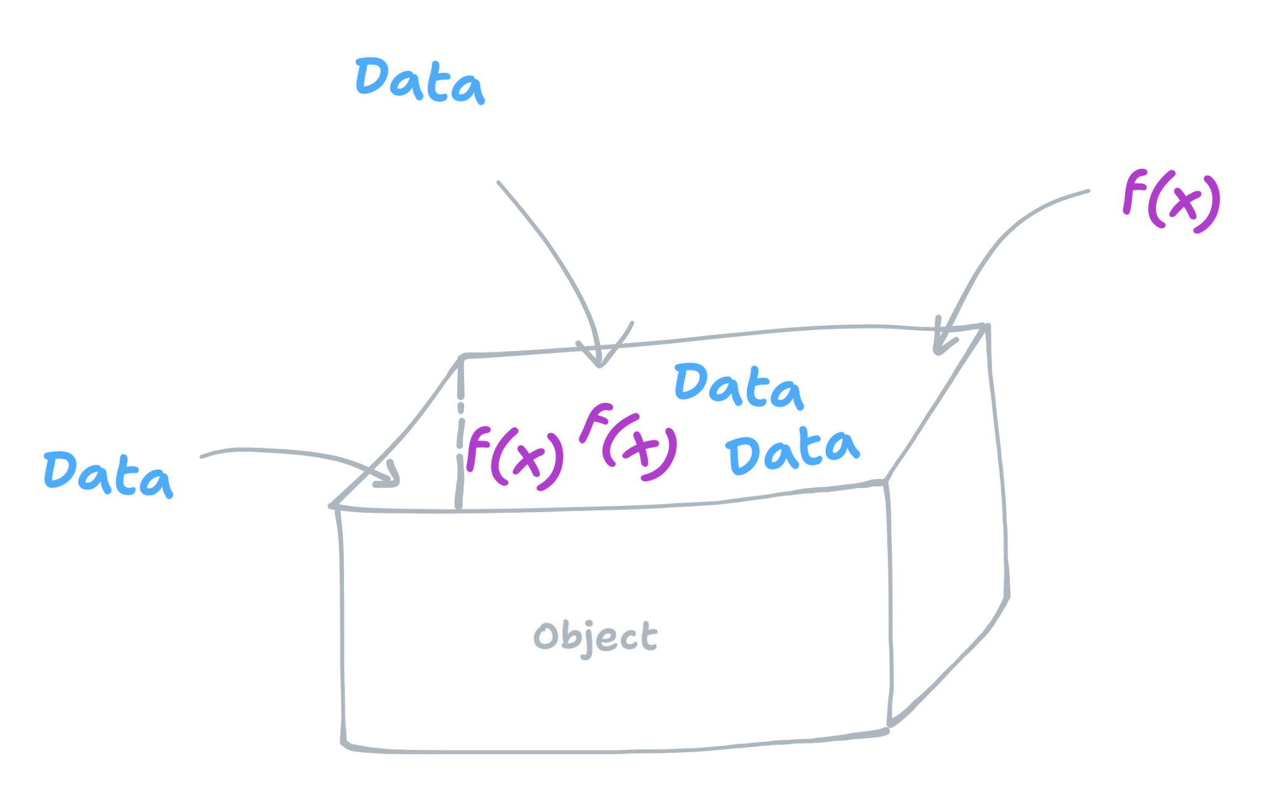
Apa itu Object?
Object adalah struktur data untuk menyimpan data dan fungsi dalam satu variabel.
Object di JavaScript menggunakan format {key:value}
Object adalah tempat untuk mengelompokan data dan fungsi dalam satu unit
Object itu variabel yang berisi data dan fungsi, bisa juga cuma berisi data saja tanpa fungsi

Slide 5
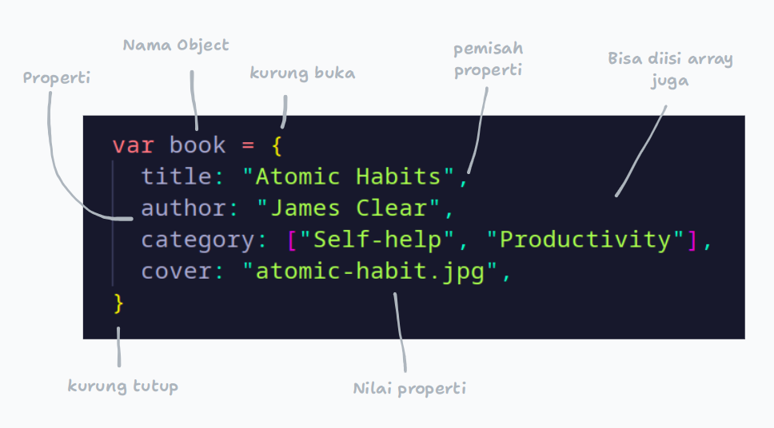
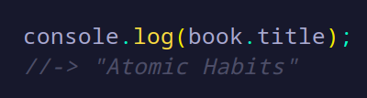
Cara buat Object
Object dibuat seperti membuat variabel. Aturan penamaannya juga sama.
Object dibuat dengan kurung kurawal {...}, lalu di dalamnya kita isi dengan data dan fungsi dengan dipisah pakai koma.

Slide 6
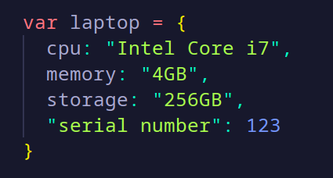

Cara buat Object
Aturan penulisan nama properti sama seperti penulisan nama variabel.
Jika ingin menggunakan spasi, maka properti tersebut harus diapit dengan tanda petik.
Akses data dari properti yang menggunakan spasi

Slide 7
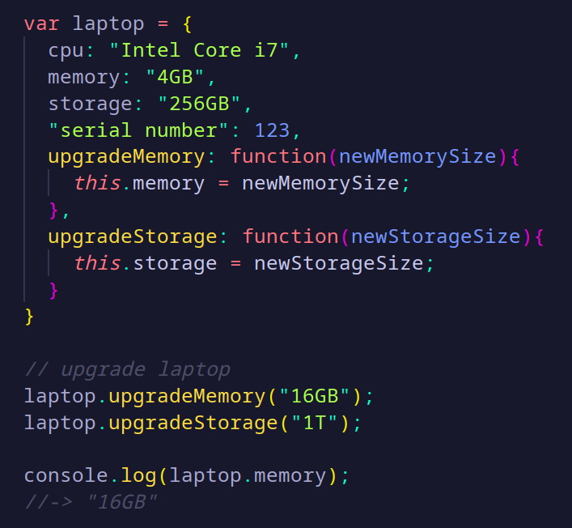
Cara buat Object
Selain mengisi data di dalam object, kita juga bisa menambahkan fungsi.
Fungsi yang tersimpan di dalam object disebut method. Sedangkan data yang tersimpan di dalam object disebut properti.

Slide 8
Kata Kunci this pada Object

Slide 9
Apa itu this?
this adalah kata kunci untuk merujuk object yang sedang aktif (object itu sendiri).
Pada contoh di samping, this akan mewakili object laptop karena dipakai di dalam object tersebut.

Slide 10
Operasi pada Object

Slide 11
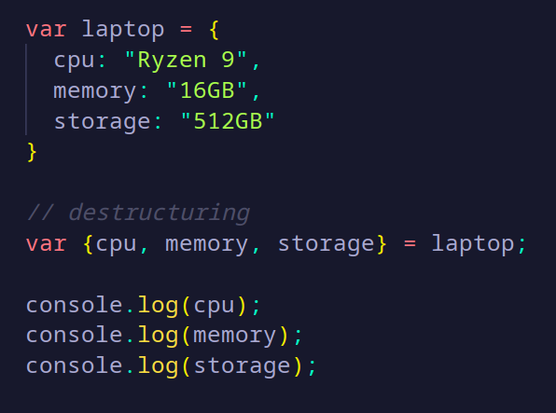
Destructuring Assignment
Destructuring adalah operasi untuk mengekstrak (unpack) data di dalam object ke dalam variabel-variabel.

Slide 12
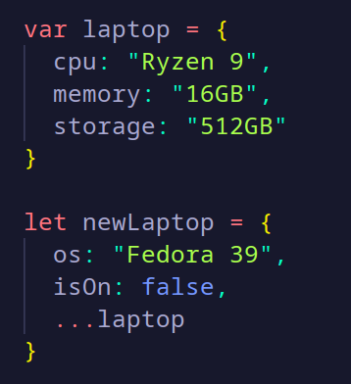
Spread Operator
Spread operator berfungsi untuk copy properti pada object

Slide 13
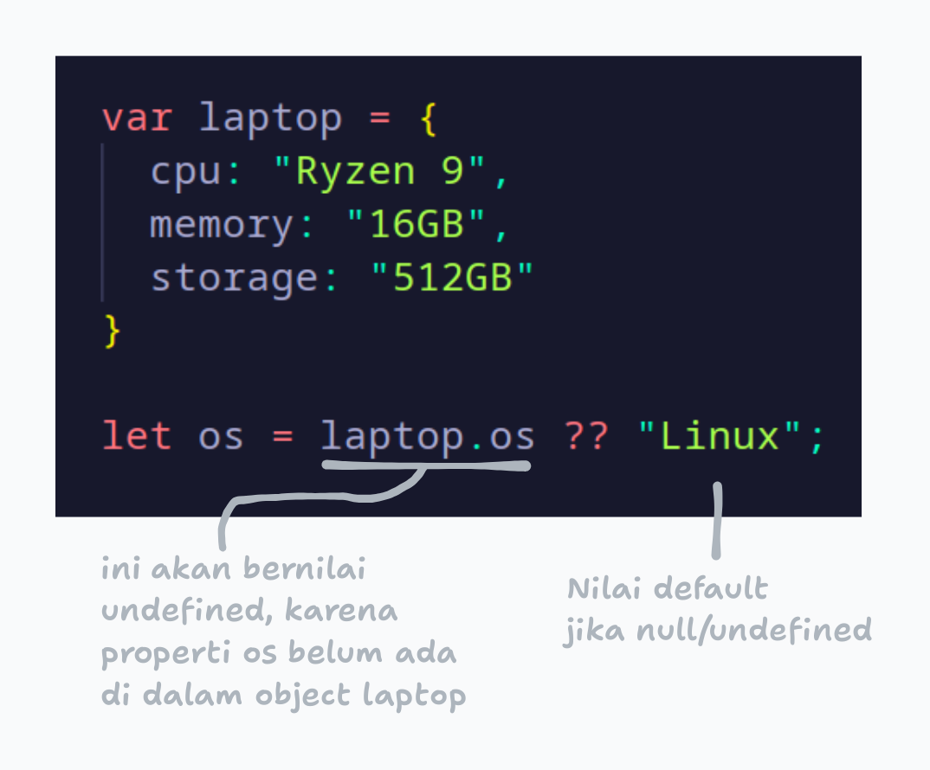
Nullish coalescing operator
Nullish Coalescing operator adalah operator yang menghasilkan nilai default jika nilai pada operan sebelah kiri bernilai null atau undefined.
Operator Nullish Coalescing bisa dipakai untuk cek properti pada object

Slide 14
Latihan 💪

Slide 15
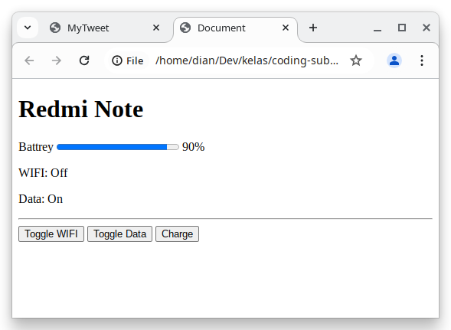
Latihan 1: Object
Buat sebuah object phone dan tampilkan seperti gambar di samping

Slide 16
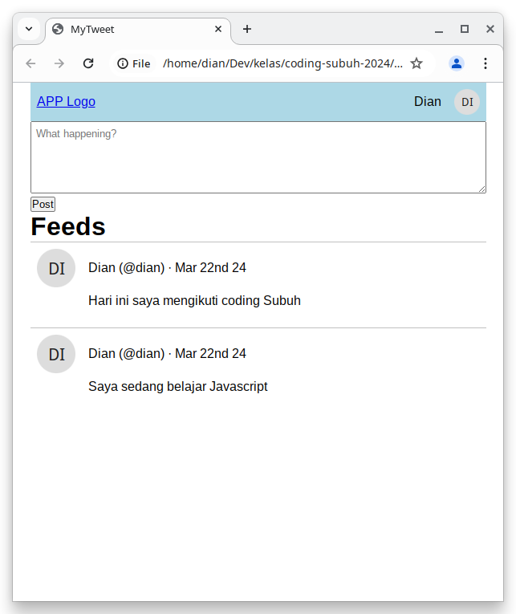
Latihan 2: Tweet App
Buat sebuah aplikasi Tweet sederhana dengan object dan array seperti gambar di samping

Slide 17
🎉
Selamat
Kita sudah selesai hari ini..

Slide 18
Resources & Referensi
Illustrasi: https://www.tldraw.com/r/T-zxVwtHPOG4v881mq-CE?v=-2537,2160,2689,1337&p=page
https://developer.mozilla.org/en-US/docs/Web/JavaScript/Reference/Global_Objects/Array

